Slide 1

MINERIA DE DATOS
Integrantes : Zamir Arias Nicolas
Jaime Medina Anchita

Slide 2
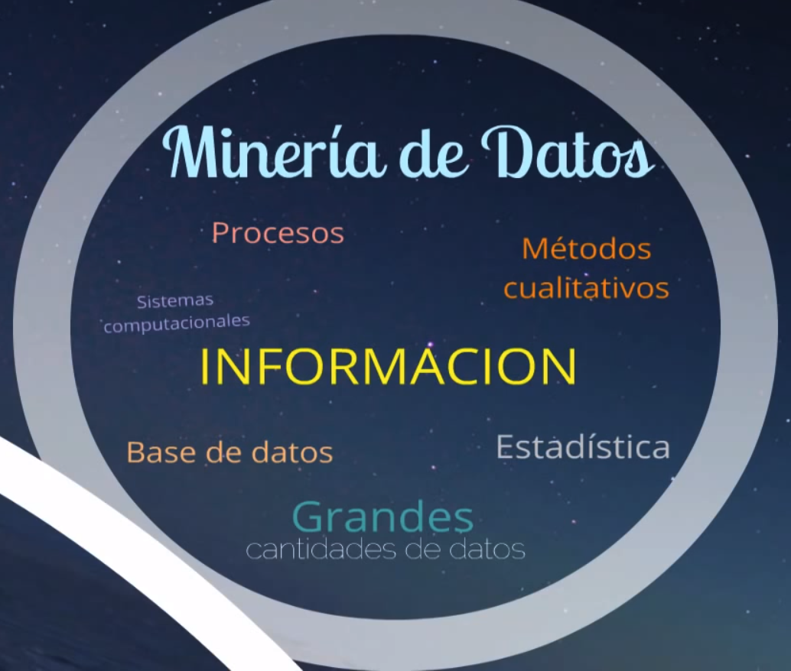
CONCEPTO MINERIA DE DATOS

Slide 3



INTRODUCCIÓN
Datos, Información, Conocimiento
Muchos Datos
Conocimiento
Minería de Datos

Slide 4
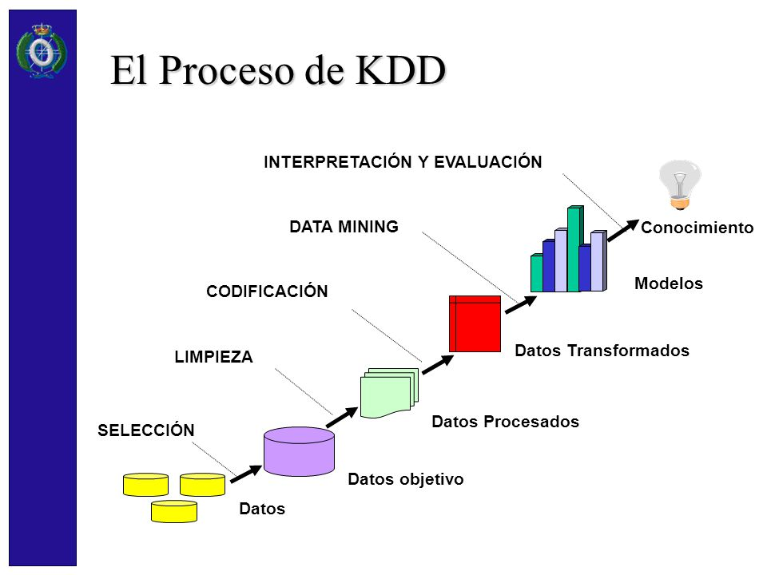
PROCESO DEL KDD
¿Para que se usa?
Procesar grandes cantidades de datos
Identificar patrones relevantes
Generar resultados

Slide 5
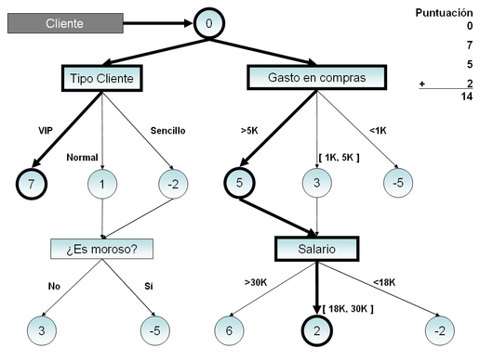
Técnicas de minería de datos
Las técnicas mas representativas son : Árbol de decisión

Slide 6
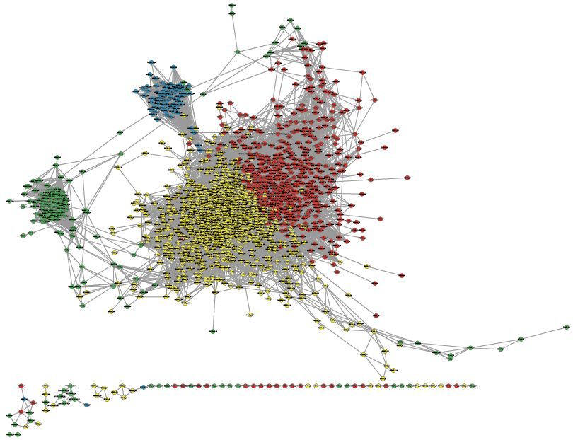
Clustering

Slide 7
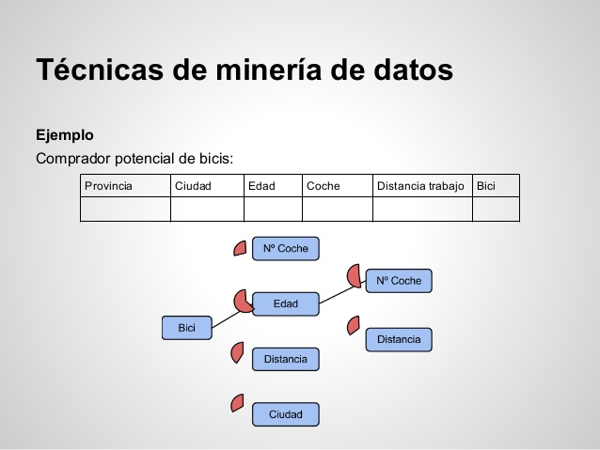

Slide 8
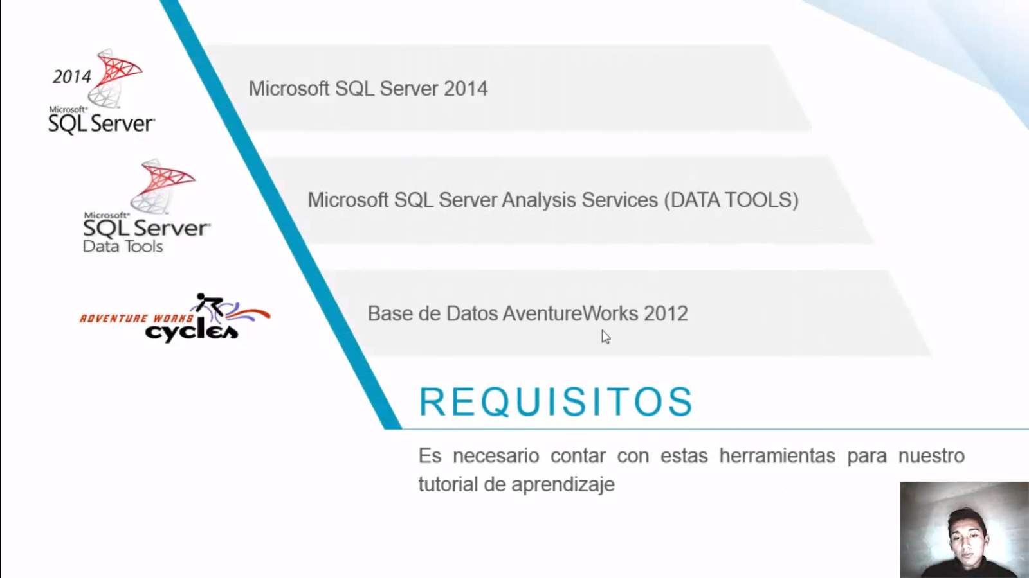
HERRAMIENTAS PARA MINERIA DE DATOS

Slide 9
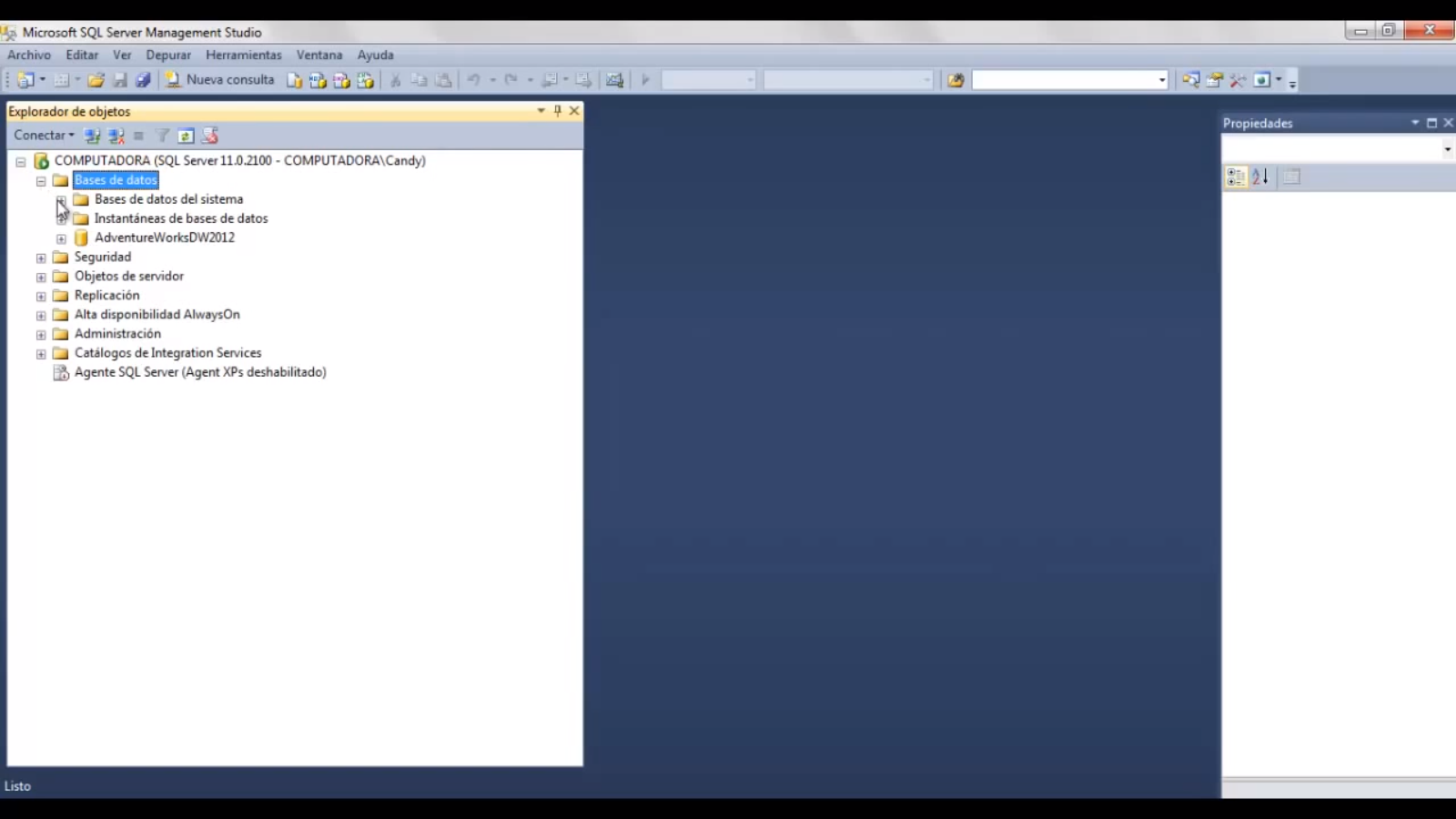
BASE DE DATOS ADVENTURE WORK2012

Slide 10
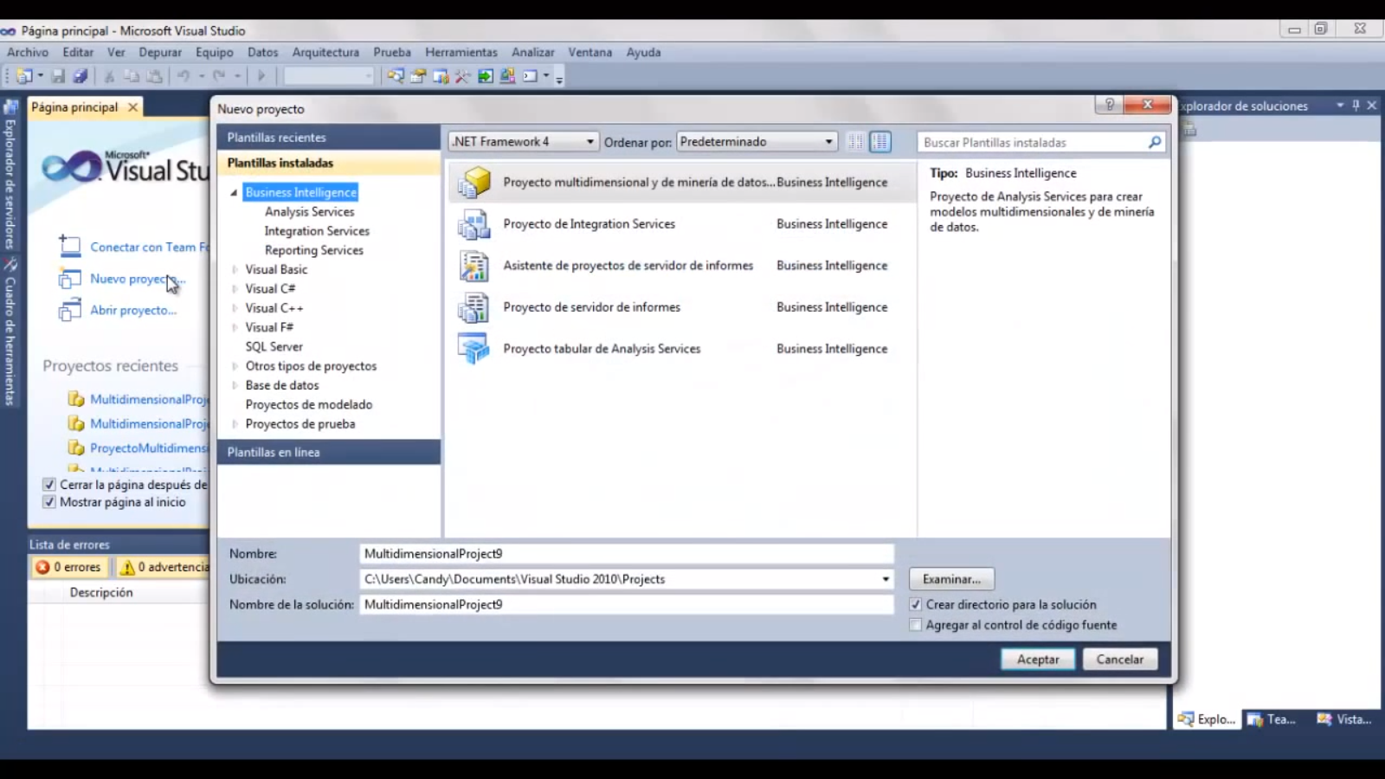
Crear Proyecto

Slide 11
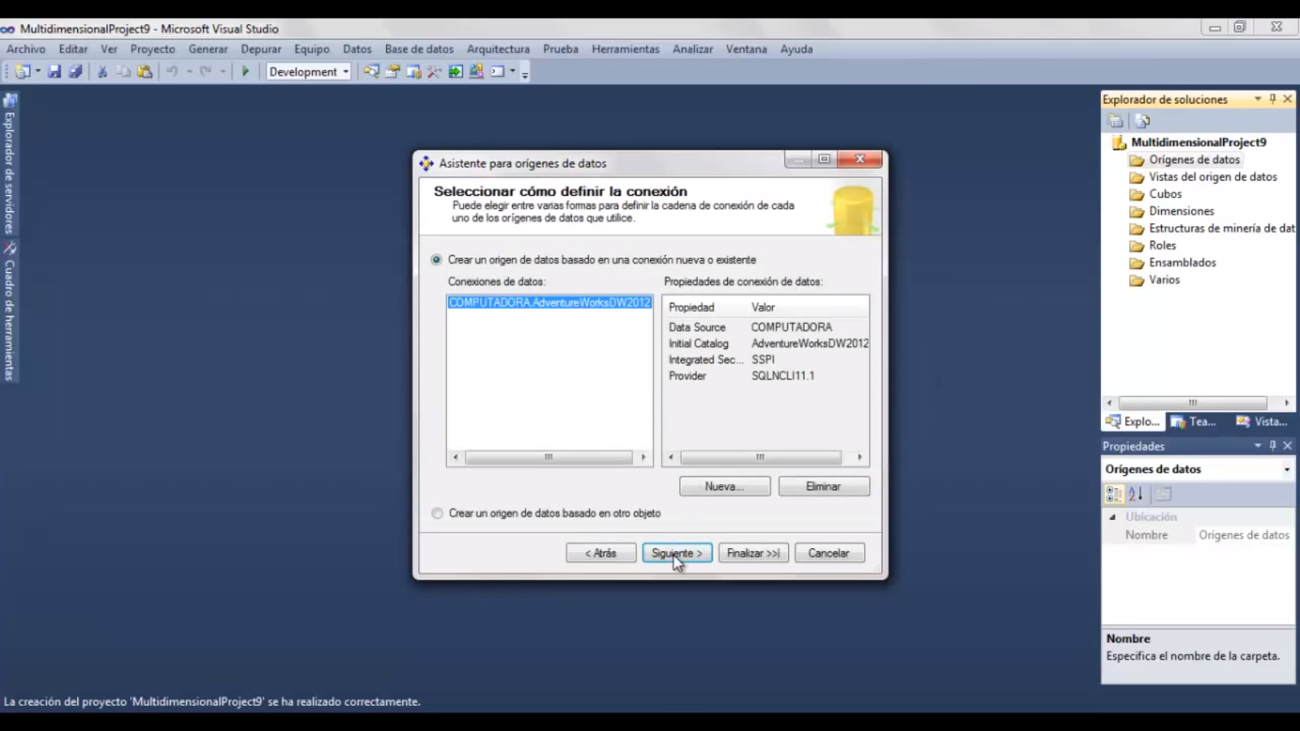
Agregamos el origen de datos

Slide 12
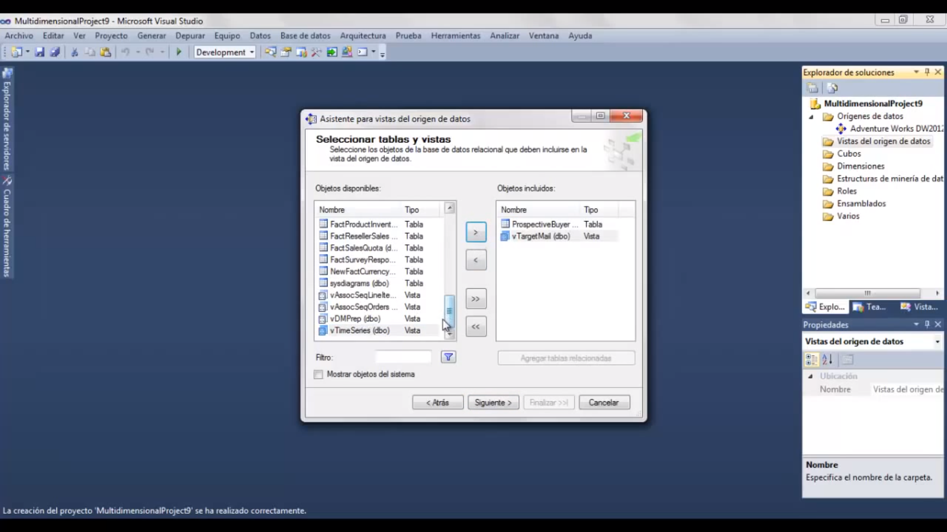
Vista de origen de datos

Slide 13
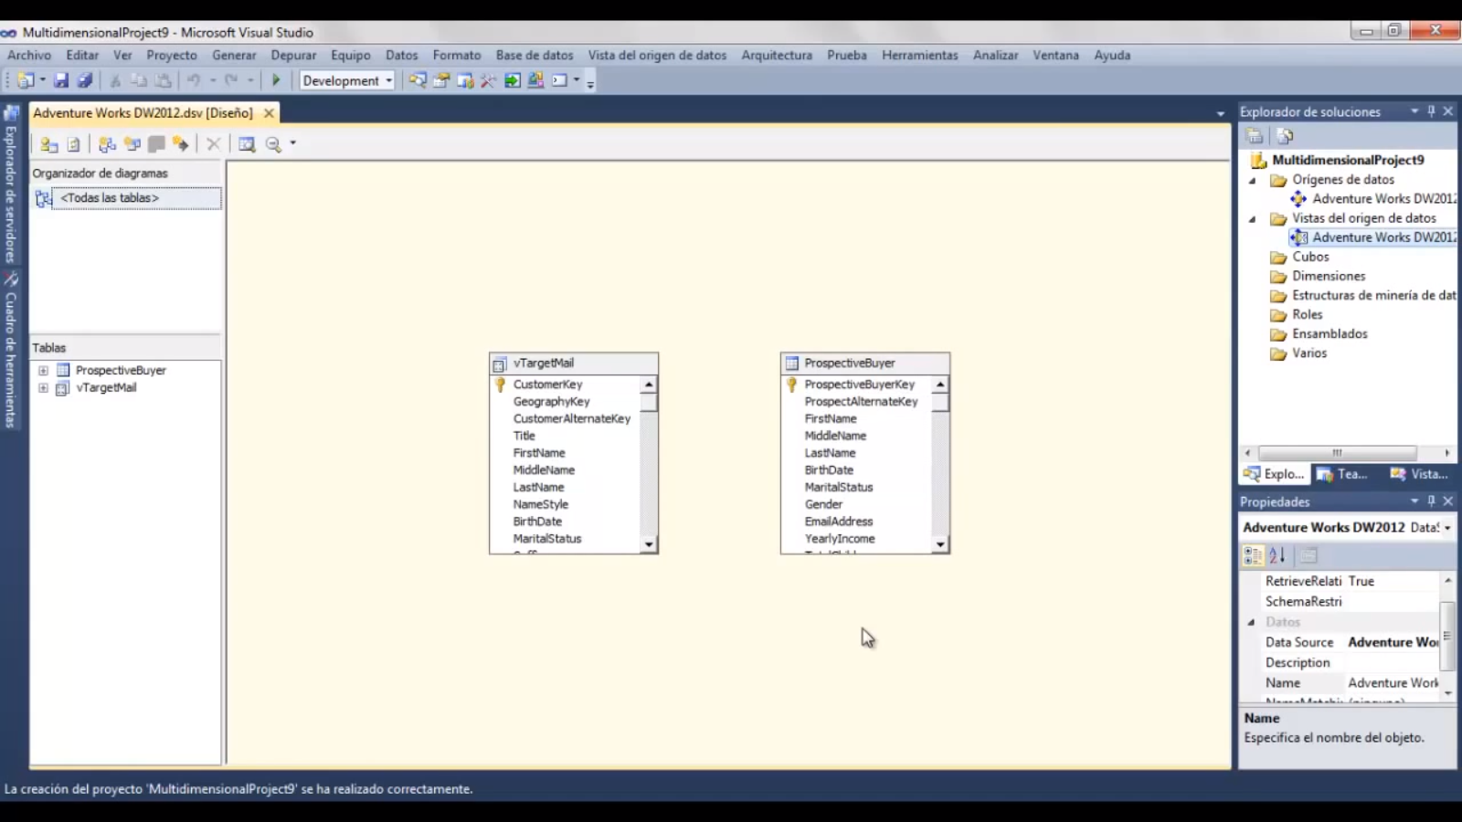
TABLA Y VISTA

Slide 14
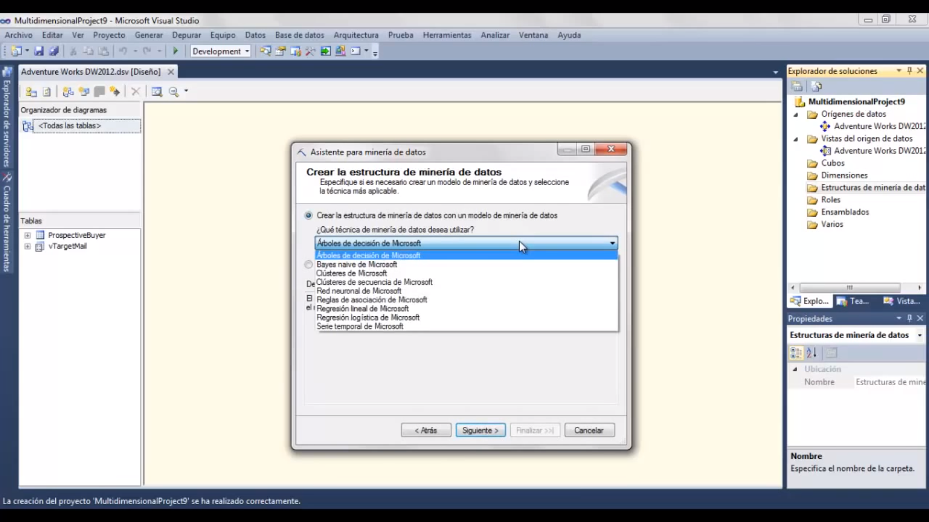
ESTRUCTURA DE MINERIA DE DATOS

Slide 15
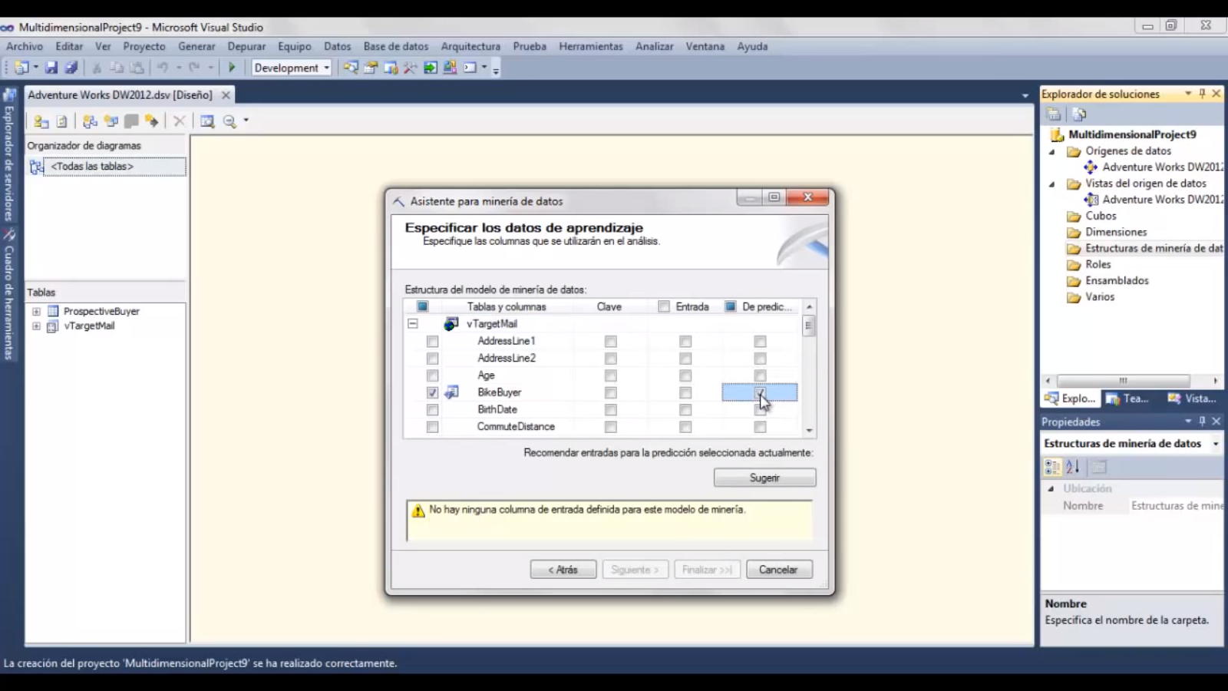
SELECCIONAR LO QUE SE DESEA PREDECIR

Slide 16
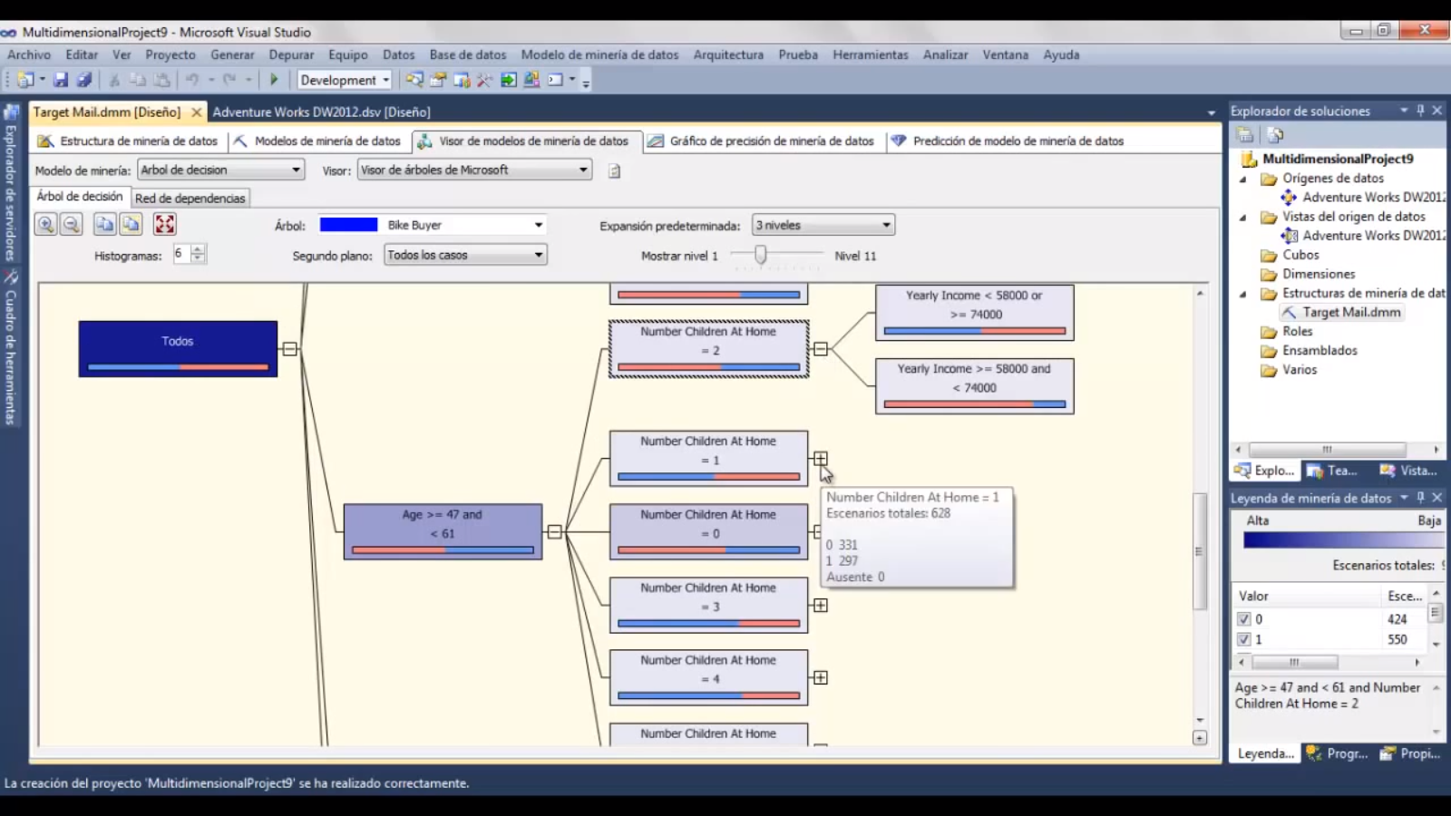
ARBOL DE DECISIÓN

Slide 17
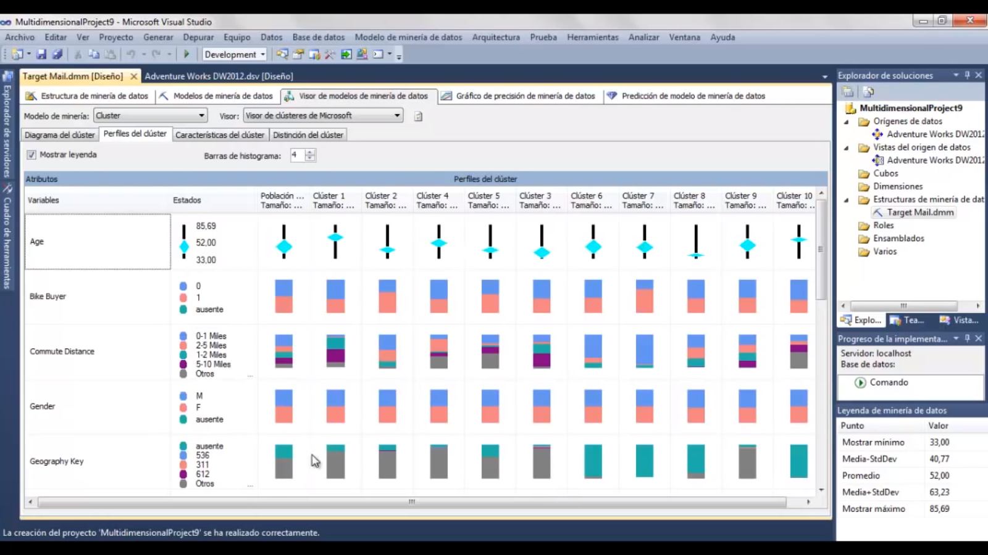
CLUSTERING

Slide 18
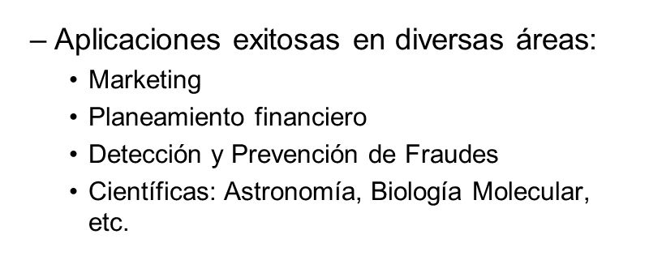
Importancia de la Data Mining

Slide 19
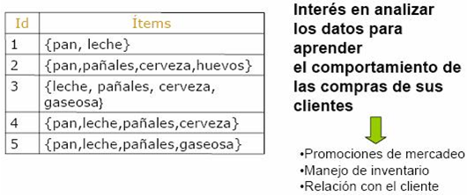
TAREA DE LA MINERÍA DE DATOS
Encontrar asociaciones :

Slide 20
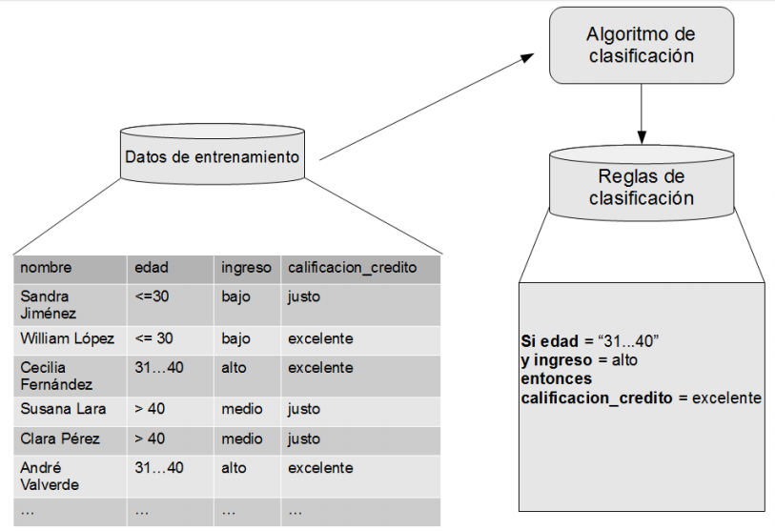
Clasificación y producción :

Slide 21
TAREAS DE LA MINERÍA DE DATOS
Regresión
Series de tiempo
Agrupación
Similaridad

Slide 22
ETAPAS DE LA MINERÍA DE DATOS
Determinación de los objetivos
Pre procesamiento de los datos
Determinación del modelo
Análisis de los resultados

Slide 23
Herramientas de Software
Dynamic Data Web
KXEN
KNIME
Orange
RapidMiner
SPSS Clementine

Slide 24
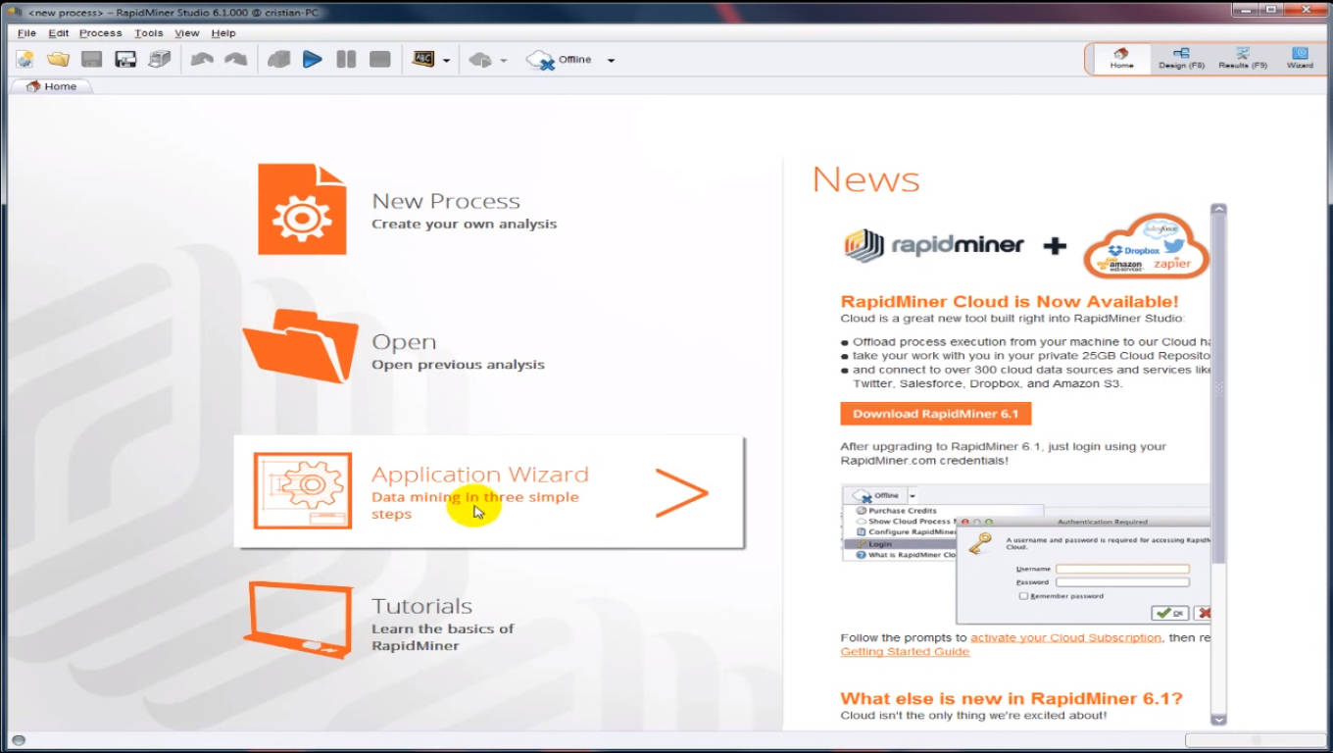
RapidMiner

Slide 25
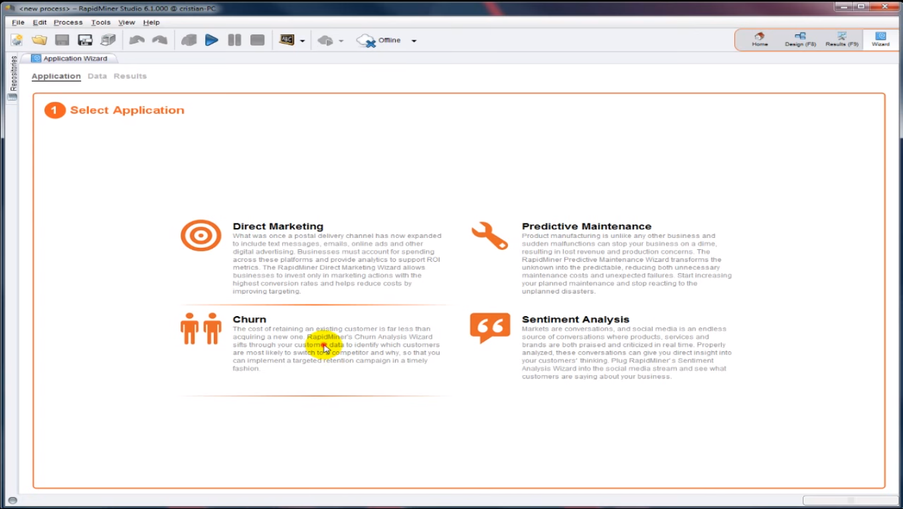

Slide 26
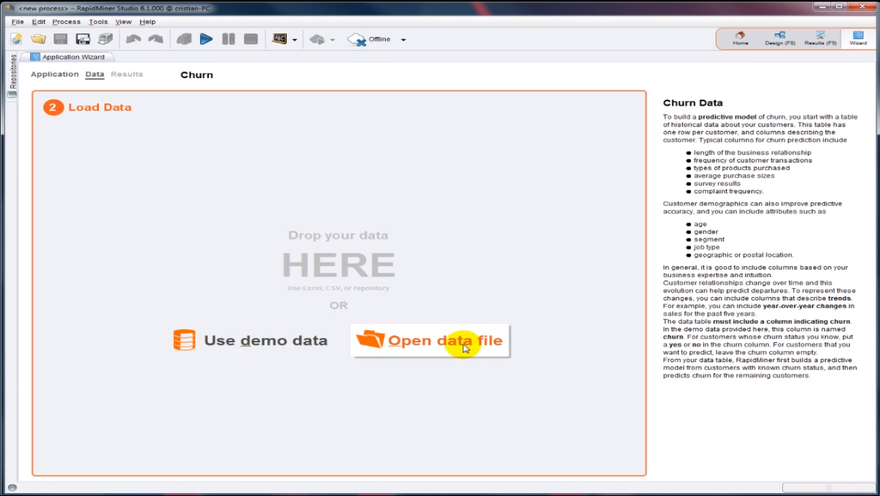

Slide 27
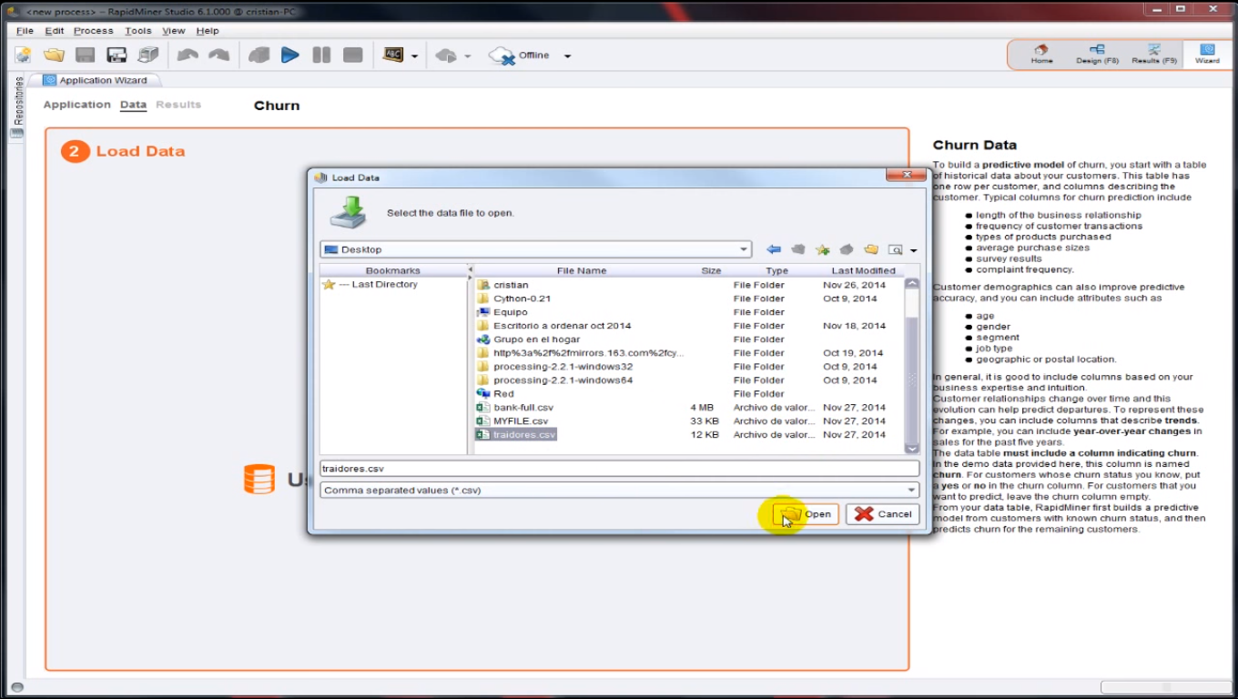

Slide 28
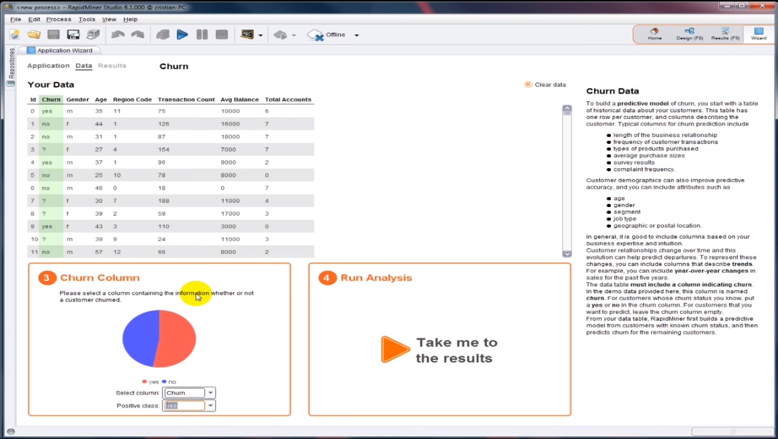

Slide 29
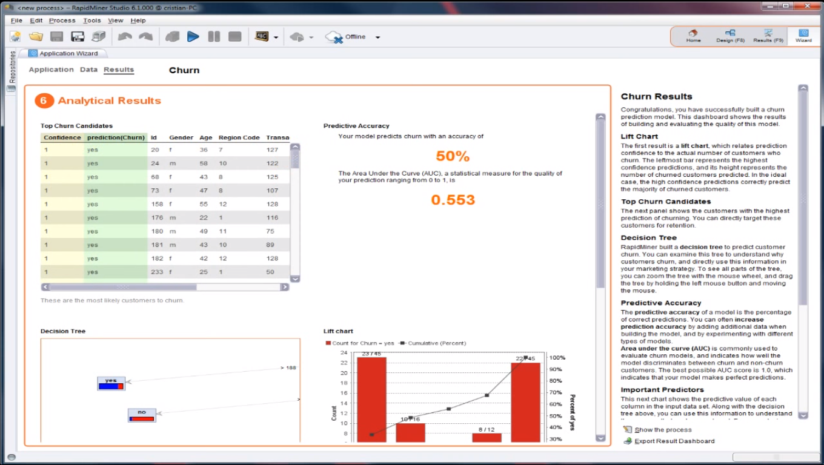

Slide 30
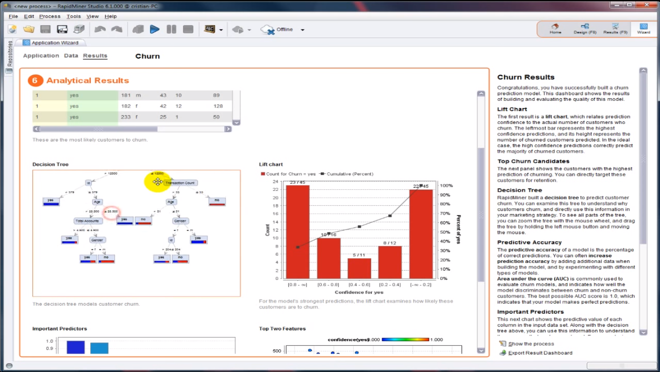

Slide 31
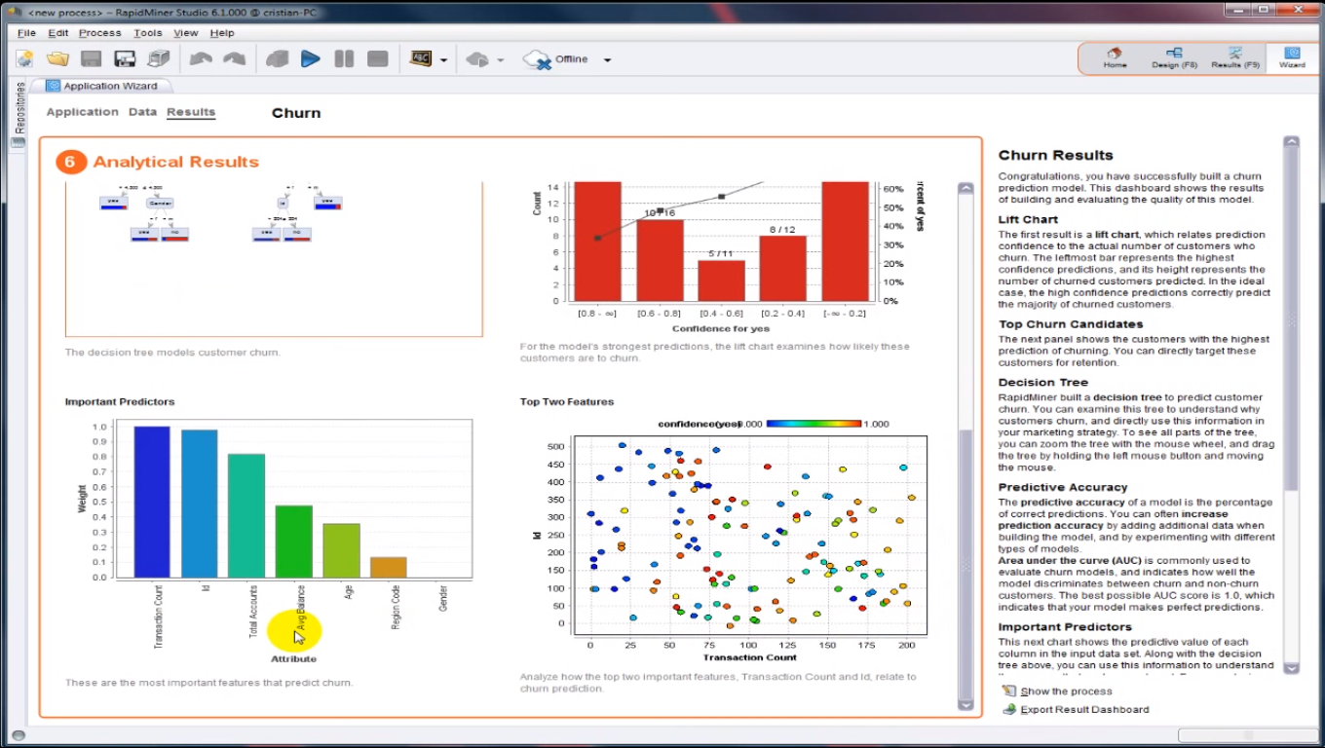

Slide 32


